Slide 1

Socio-tehnički sistemi
Radio:
Milan Panić 1096/2014

Slide 2
Pojam socio-tehnički sistem obuhvata:
uzajamnu povezanost socijalnih i tehničkih aspekata jedne organizacije
socijalne aspekte odnosa ljudi i društva i tehničke aspekte odnosa mašina i tehnologije
insistira na tezi da se veze između ljudi i tehnologije ne mogu svesti na jednostavno instaliranje nove tehnologije koja treba da reši očigledne probleme performansi

Slide 3
Tema kao uvod u sigurnost, pouzdanost i održivost sistema
Na prvi pogled nema mnogo veze sa softverskom razvojem
Ipak ne može se ignorisati
Primer mnogih sistema koji su se ispostavili kao nepouzdani i nesigurni bili su upravo takvi zbog ljudskih i organizacijskih grešaka
Bolje tehnike i tehnologije ne čine sistem potpuno sigurnim

Slide 4
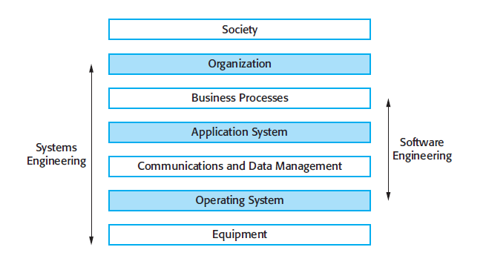
Šta čini taj sistem
Ovo su slojevi koji čine socio-tehnički sistem:

Slide 5
Slojevi sistema
Princip – svaki sloj treba da komunicira samo sa susednim
Praksa – nije tako ☺
Primer: promena pravila u firmi – socijalni sloj
nova organizacija
preskačemo poslovni i aplikativni sloj
komunikacioni i sloj podataka rešava

Slide 6
Sigurnost i pouzdanost
Kada se razmišlja o sigurnosti i pouzdanosti, softver nije najbitniji
Ključno – razmišljati o celovitosti sistema
Otkaz softvera i hardvera sam po sebi nije bauk, ali kada je softver deo sistema JESTE
Šta raditi prilikom pravljenja softvera?

Slide 7
Problemi i saveti
Otkazao naš program – šta sad???
Zadržati probleme otkaza softvera koliko god je moguće unutar svog sloja
Otkazao server - šta sad???
Razumeti kako greške u drugim slojevima mogu uticati na softverski sloj – uvek razmišljati o proverama koje mogu to otkriti

Slide 8
Rešavamo probleme
Softverski sloj beskonačno fleksibilan – većina (sistemskih) problema se rešava u njemu
Problem – pad performansi
Primeri:
Radar
Sistem za prtljag na aerodromu

Slide 9
Šta utiče na sam razvoj softvera
Promena procesa
Promena poslova
Promena organizacije

Slide 10
Šta su odlike sistema
Najbitnije da ključni delovi sistema funkcionišu
Često nedeterministički
Projekti za širenje ne zavisi samo od sistema
Najčešće i uspeh i neuspeh projekta zavisi od socijalnih parametara
Inženjerima teško da to shvate ako nemaju iskustva

Slide 11
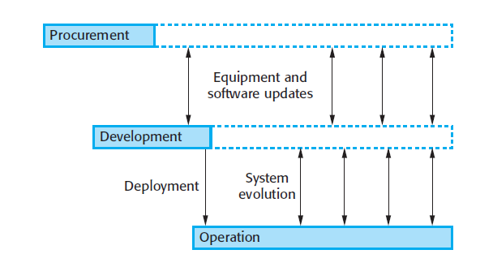
Sistemsko inženjerstvo
Tri osnovne faze sistemskog razvoja:
Nabavka
Implementacija
Operativnost

Slide 12
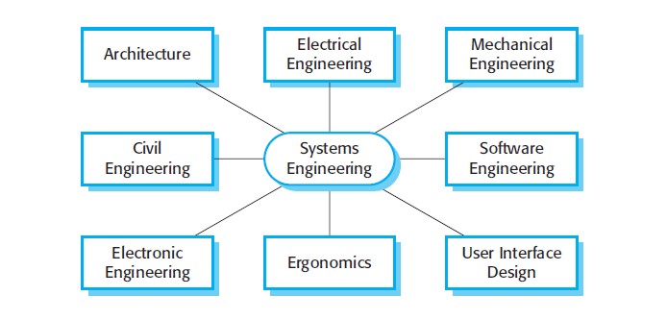
Problemi koji nastaju
Glavni problemi:
Nerazumevanje izmedju različitih struka
Želja da se zadrže razlike

Slide 13
Hvala na pažnji

